Slide 1

승강기 안전기준 해외동향 및
국내 대응방안
2025. 11

Slide 2
Ⅰ. 승강기 산업 현황
Ⅱ. 표준이란
Ⅲ. EN ISO 8100-1 주요 개정 내용
목 차

Slide 3
I. 승강기 산업 현황

Slide 4
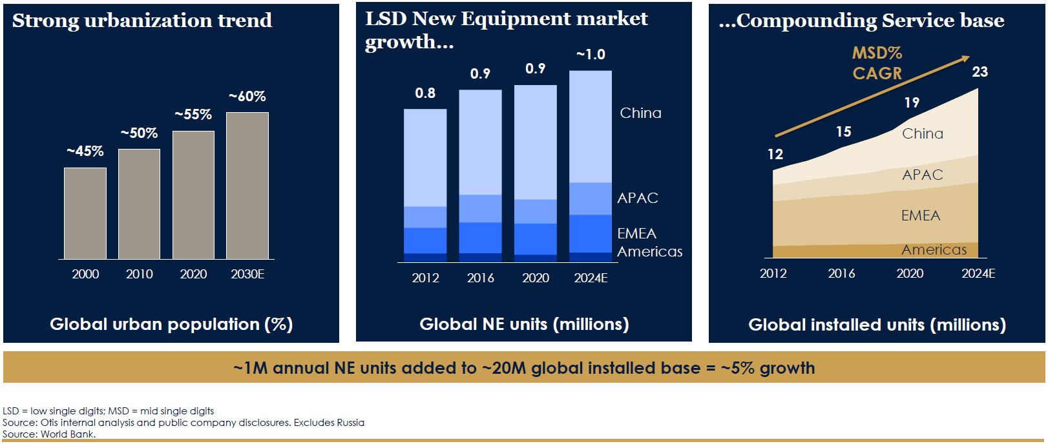
1
세계 승강기 산업 동향
Notes:
EMEA란 "Europe, the Middle East and Africa"의 줄임말이다. 정부, 마케팅, 비즈니스 등에서 유럽, 중동, 아프리카 지역을 지칭하는 용어

Slide 5
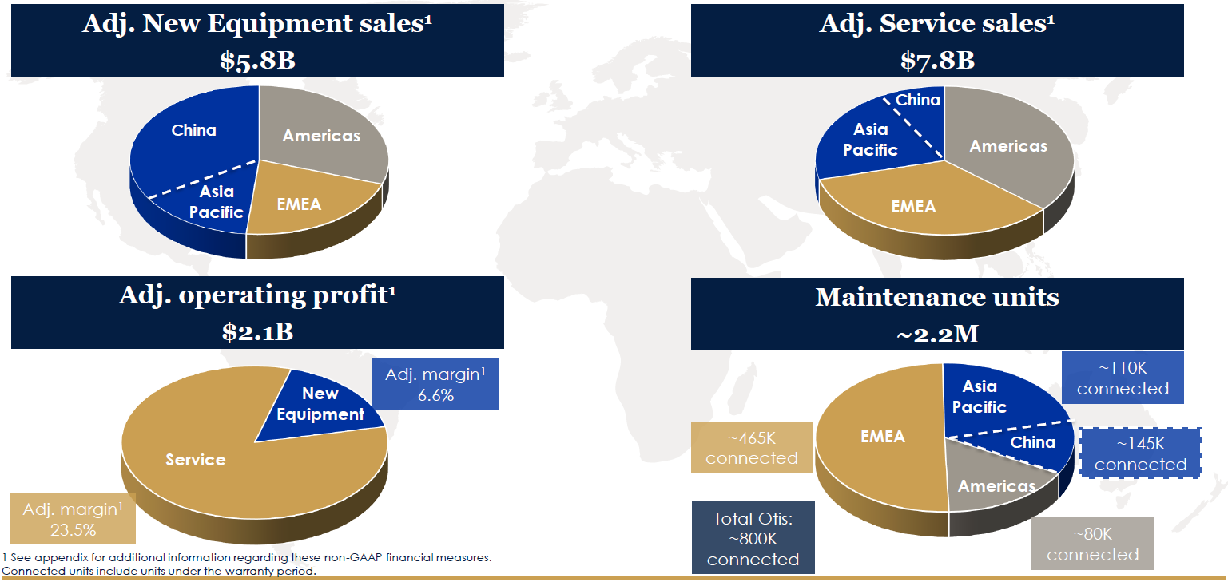
1
세계 승강기 산업 동향

Slide 6
1
세계 승강기 산업 동향
글로벌 승강기 보유현황
승강기 신규 설치 현황 (중국 1위, 인도 2위, 한국 3위 2020년도 기준)
순위 | 국가명 | 신규설치 | 보유대수
1 | 중국 | 850,000 | 7,130,000
2 | 스페인 | 13,792 | 1,073,503
3 | 미국 | 18.137 | 1,002.063
4 | 이탈리아 | 9.629 | 993,729
5 | 일본 | 26,870 | 871,093
6 | 독일 | 22.396 | 823,896
7 | 한국 | 46,287 | 745,447
8 | 인도 | 68,000 | 630,500
9 | 프랑스 | 17,340 | 607,840
10 | 러시아 | 29,000 | 591,000
순위 | 국가명 | 신규설치 | 보유대수
11 | 터키 | 33,600 | 543,340
12 | 그리스 | 3,038 | 428,408
13 | 브라질 | 11,900 | 425,900
14 | 영국 | 8,021 | 323,671
15 | 이란 | 15,950 | 317,150
16 | 스위스 | 9,303 | 269,103
17 | 아르헨티나 | 3,500 | 259,700
18 | 포르투갈 | 1,516 | 158,881
19 | 체코 | 2,302 | 140,142
20 | 스웨덴 | 3,461 | 133,189
1위
3위
2위
※ 자료출처: 엘리베이터월드지(2020.12월호)
Notes:
2023년12월말 기준 840,049대이긴 하지만 그래도 독일보다는 적어 7위이며, 인도의 연간설치대수가 6.8만대이므로 내년에는 한국이 다시 8위가 될 것 같음

Slide 7
1
세계 승강기 산업 동향
중국(2023년)
- 총 운행대수 10,629,800(2022년 대비 10.2% 증가)
- 엘리베이터 사고: 14건(사망 13명)
* 중국 엘리베이터 협회 발표, 2024. 10. 17. PALEA SEMINAR)
Notes:
2023년12월말 기준 840,049대이긴 하지만 그래도 독일보다는 적어 7위이며, 인도의 연간설치대수가 6.8만대이므로 내년에는 한국이 다시 8위가 될 것 같음

Slide 8



1
아시아 승강기 산업 성장 관련 주요 통계
2024년 아시아 인구: 33억8800만명
40세 미만: 61%
중간 연령: 31.9세 (202년 기준: 24.9세
현재 연간 설치대수는 약398만대이며,
2030년까지 연평균 성장률은
6.5%로 예상
2030년 예상 승강기 대수
도시화율: 53% (2000년 기준: 37.5%)
2030년 예상 도시화율: 60%

Slide 9
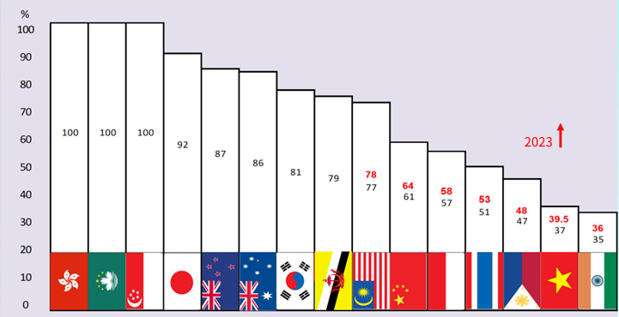
1
아시아 승강기 산업 성장 관련 주요 통계

Slide 10
* 자료출처: 한국표준협회
Ⅱ. 표준이란

Slide 11

1
표준이란?
우리사회의 지켜야 할 약속 “표준＂

Slide 12
1
표준이란?
  무게ㆍ질량ㆍ범위ㆍ품질 등의 측정 원칙이나, 공정ㆍ분석 방법 등의 기술, 혹은 사회 문화적 관습이나 가치 등이 이해관계자들의 합의에 의해 결정된 것
사전적 의미
사물의 정도를 정하는 목표나 기준
국제적 통념
주어진 상황에서 최적의 상태에 도달하는 것을 목적으로 활동이나 그 결과에 대해
일상적이고 반복되는 사용, 규칙, 가이드라인 혹은 성질을 규정하는 문서로서
공인된 기구에 의해 합의에 기초하여 수립된 것 (ISO/IEC Guide 2: 2004)
국가적 통념
관계되는 사람들 사이에서 이익이나 편리가 공정하게 얻어지도록 통 일·단순화를 꾀할 목적으로, 물체·성능·능력·동작·절차·방법·수속·책임· 의무· 사고 방법 등에 대하여 정한 결정
(한국산업표준 규정, 국가기술표준원)

Slide 13
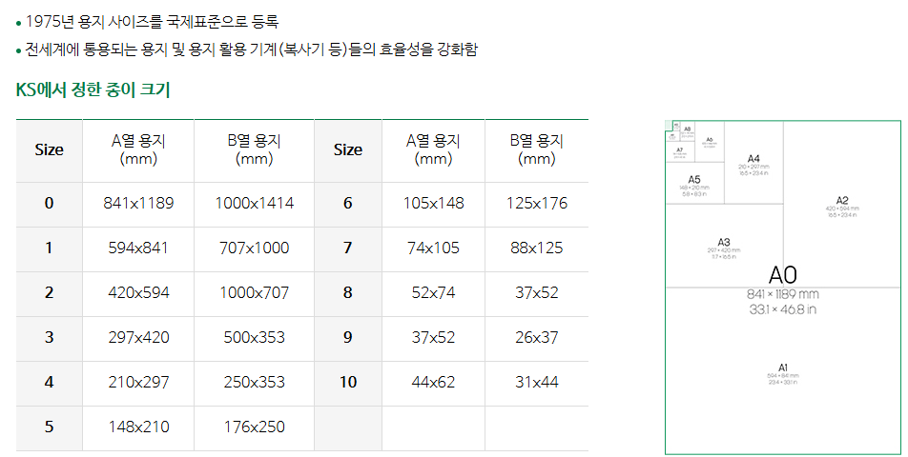
1
표준이란?

Slide 14
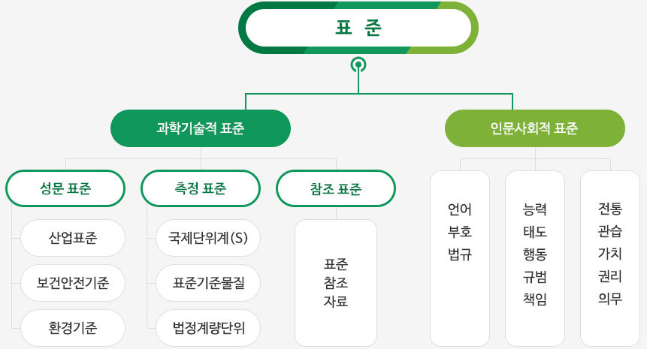
1
표준이란?

Slide 15
1
표준이란?
ISO/IEC/KATS 표준제정원칙
투명성
개방성
합의성
공개성
독립성
절차적
정당성
효율성
표준화의 기본원칙

Slide 16






1
표준이란?
표준의 분류
국제표준
국제표준화기구에서 제정하여 국제적으로 적용 (ISO, IEC, ITU)
지역표준
유럽 등 특정 지역에서 제정하여 활용 (CEN)
국가표준
국가 표준화기구가 채택하여 국내 적용 (KS, JIS, BS )
단체표준
업계, 단체, 학회 등이 연합하여 제정 (ASTM, IEEE 등)
사내표준
기업 내에서 자체적으로 제정하여 사용 (기업)

Slide 17



2
국제표준화기구
  1947년에 설립, 비정부기구(NGO)
  지적, 과학, 기술 경제 등 일반 분야의 국제표준 제정, 보급
  국제표준화에 참여하는 164개 회원국 대표자들로 구성
  국제 표준(2018년 현재 : 22,467여종)
국제표준화 기구
  1906년에 설립, 비정부기구(NGO)
  역할: 전기전자 분야의 국가표준 제정, 보급
  83개국, 표준 7.148종
국제전기기술위원회
  1947년에 설립
  표준화 단체 중 가장 광범위한 국제적인 표준화를 수행해온 비정부 기구
  국제표준화에 참여하는 164개 회원국 대표자들로 구성
  국제 표준(2018년 현재 : 22,467여종)
국제전기통신연합

Slide 18
2
국제표준화기구(ISO)
ISO 표준 제ㆍ개정 절차
단계
예비
제안
준비
위원회
질의
승인
출판
문서
명칭
예비
업무항목
신규업무
항목제안
작업
초안
위원회
초안
질의안
국제
표준안
국제
표준
약어
PWI
NP
WD
CD
DIS
FDIS
ISO
ISO 표준 투표의 승인요건
위원회(TC)의 P-회원국 투표수의 2/3 이상 찬성 &
위원회의 P-회원국과 O-회원국(참여국) 전체의 총 투표수 중 3 / 4 초과 찬성
※ Status : April 2024

Slide 19
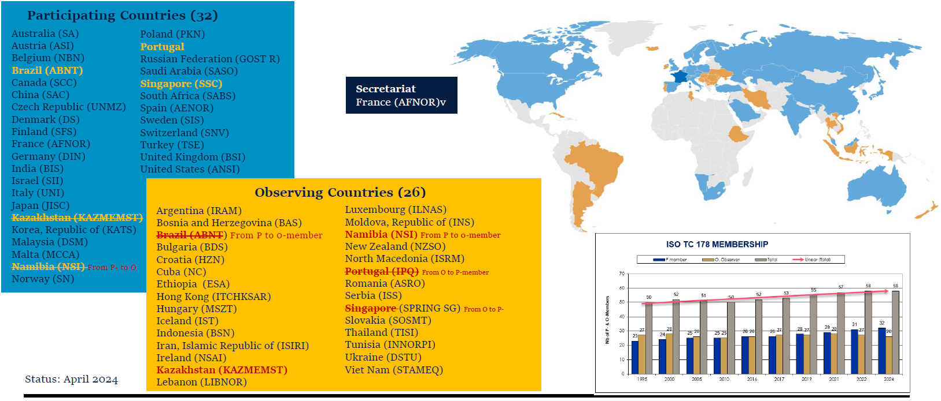
2
국제표준화기구(ISO)
ISO/TC 178 구성원

Slide 20
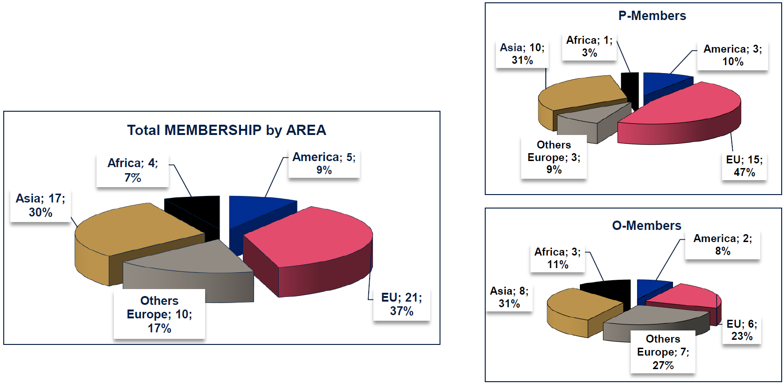
2
국제표준화기구(ISO)
ISO/TC 178 구성원

Slide 21
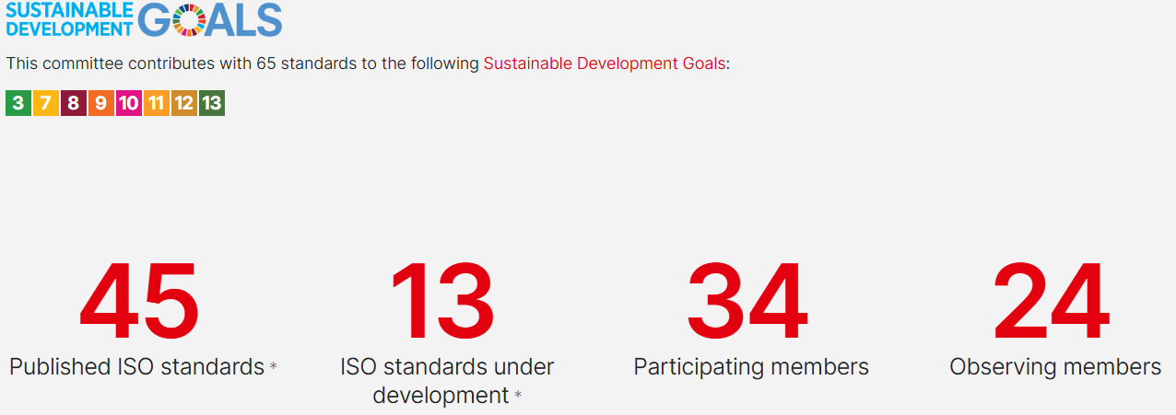
2
국제표준화기구(ISO)
ISO/TC 178 – Technical Committee for Lifts, escalators and moving walks
활동중인 워킹그룹(WG): 10개
(신설) 2019년 WG 12 사이버보안
(신설) 2019년 WG 13 신기술
(재활동) 2022년 WG 1 선박용 엘리베이터, WG 9 탑승 품질 측정
발간된 문서: 총 45종
표준: 26종
기술시방서(TS): 8종
기술보고서(TR): 11종
Notes:
회원국 및 참가국 수는 2024.4월 파리 회의에서 발표된 내용임. 다만, ISO 홈페이지에는 회원국 33, 참가국 25로 나옴(2024.05.15. 기준)

Slide 22
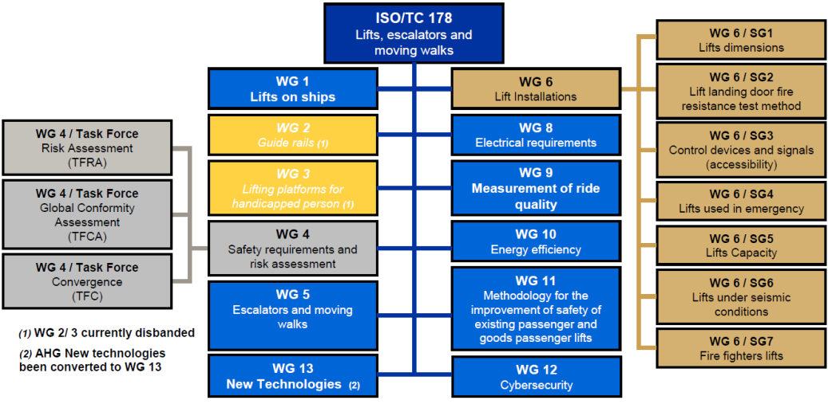
2
국제표준화기구(ISO)
ISO/TC 178 조직현황

Slide 23
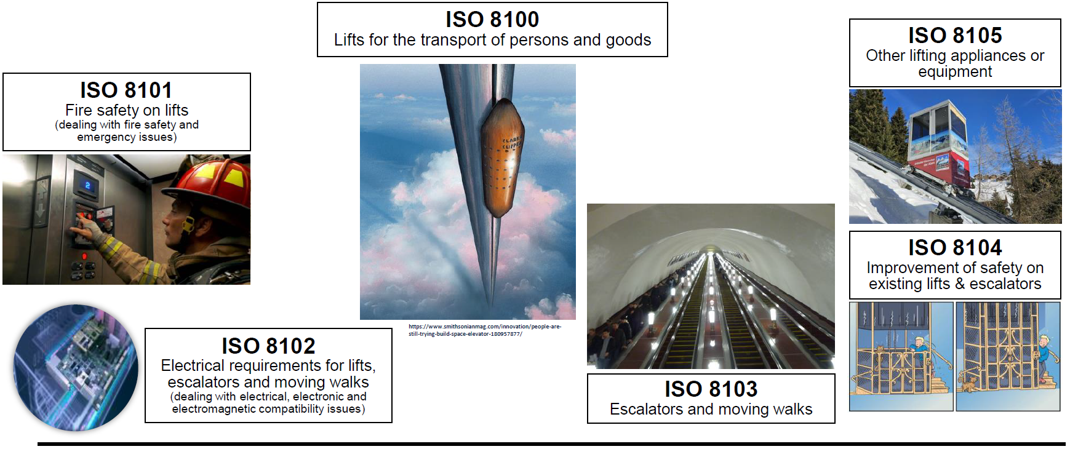
2
국제표준화기구(ISO)
ISO/TC 178 표준시리즈

Slide 24
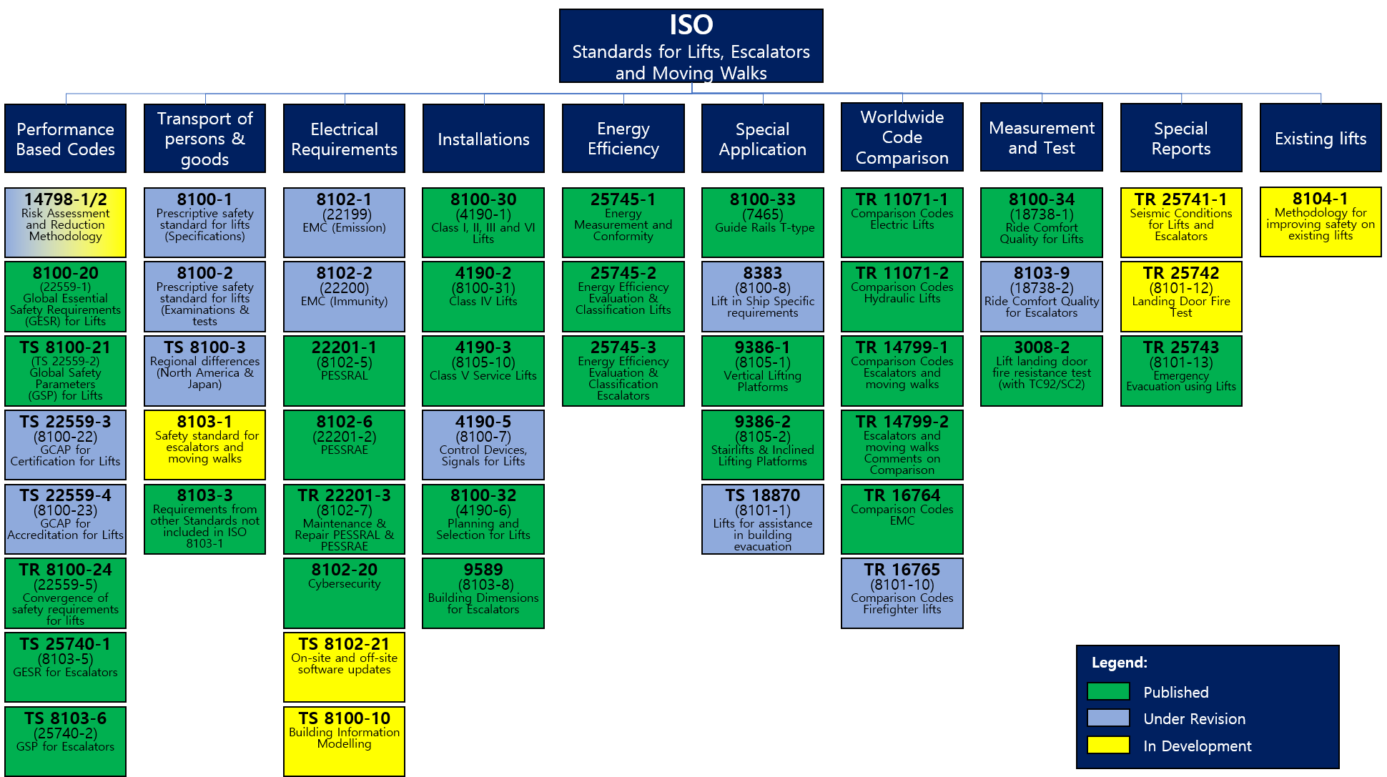
2
국제표준화기구(ISO)
ISO/TC 178 작업 프로그램

Slide 25

3
승강기 분야 국가표준 대응 활동 현황
국내 승강기 표준화 동향
승강기 안전기준 표준화
- 기존 일본공업규격(JIS)를 근간으로 한국산업표준(KS) 제정
- 유럽의 EN 표준 도입 : 국제 표준에 부합화
⇒ 국내 실정에 적합한 검사기준과 시험방법 등 발췌 사용
  - 승강기 안전기준의 국제표준화 추진
유럽의 기술표준 도입
- 승강기 완제품 및 그 부속품에 대한 설계·제조·설치 및 시험 표준제정필요
- 기술표준의 자체 제정 어려움 : 막대한 시간, 비용, 인력의 부족
- 이미 검증된 선진국의 기술표준을 검토하여 도입·정착
- ISO 의 동향 및 ISO와 CEN과의 협력 관계를 고려

Slide 26


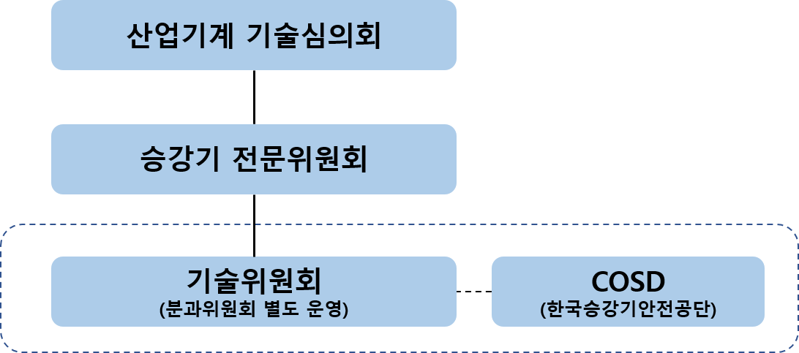
3
승강기 분야 국가표준 대응 활동 현황
국가기술표준원으로부터 산업표준개발 협력기관으로 지정받아 ISO/TC 178 관련 국가표준을 전담

Slide 27
3
2025년 승강기분야 표준 개발 현황
구분 | 표준번호 | 표준명
부합화 제정 | ISO 8100-2 | 승객과 화물 운송용 엘리베이터 — 제2부: 엘리베이터 부품의 설계, 계산, 검사 및 시험 Lifts for the transport of persons and goods-Part 2: Design rules, calculations, examinations and tests of lift components
 | ISO TS 8100-3 | 승객과 화물 운송용 엘리베이터 — 제3부: KS B ISO 8100-1 또는 KS B ISO 8100-2에 포함되지 않은 다른 표준(ASME A17.1/CSA B44와 JIS A 4307-1/JIS A 4307-2)에서의 요구사항 Lifts for the transport of persons and goods — Part 3: Requirements from other Standards (ASME A17.1/CSA B44 and JIS A 4307-1/JIS A 4307-2) not included in ISO 8100-1 or ISO 8100-2
 | ISO 8102-20 | 엘리베이터, 에스컬레이터 및 무빙워크 — 제20부: 사이버보안 Electrical requirements for lifts, escalators and moving walks — Part 20: Cybersecurity
개정 | KS B 6835 | 엘리베이터 완충기용 스프링
 | KS B 6883 | 엘리베이터용 유입 완충기
 | KS B 6852 | 에스컬레이터용 핸드레일
 | KS B ISO 25745-1 | 엘리베이터, 에스컬레이터 및 무빙워크의 에너지 성능 ㅡ 제1부: 에너지측정과 검증
 | KS B ISO 25745-2 | 엘리베이터, 에스컬레이터 및 무빙워크의 에너지 성능 ㅡ 제2부: 엘리베이터의 에너지 계산과 분류
 | KS B ISO 25745-3 | 엘리베이터, 에스컬레이터 및 무빙워크의 에너지 성능 ㅡ 제3부: 에스컬레이터와 무빙워크의 에너지 계산과 분류
확인 | KS B 6895 | 엘리베이터용 점자 표시
 | KS B 6837 | 엘리베이터용 로프 소켓
 | KS B 6916 | 엘리베이터용 가이드
 | KS B 6924 | 엘리베이터용 클램프식 레일 클립
 | KS B 6926 | 엘리베이터용 도어 인터로크
 | KS B 6933 | 에스컬레이터용 전자브레이크
 | KS B ISO 8100-20 | 승객 및 화물 운송용 엘리베이터 제 20부: 세계공통필수안전요건(GESRs)
폐지 | KS B 6950 | 엘리베이터 제조 및 설치를 위한 안전 규격 제1부: 전기식 엘리베이터
 | KS B 6919 | 엘리베이터 제조 및 설치를 위한 안전 표준 제2부: 유압식 엘리베이터
 | KS B ISO 18738-2 | 에스컬레이터와 무빙워크 승차감 측정

Slide 28
Ⅲ. EN ISO 8100-1
주요 개정내용

Slide 29
1
EN 81-20/50에서 변화된 사항
EN 81-20과 EN 81-50을 대체함
전 세계적으로 동일한 안전 표준 제시
표준 업무에 대한 중복 작업 방지
CEN과 ISO의 공동작업으로 인한 중복 작업 방지
비엔나 협정에 따라 EN ISO로 개발됨
이미 수년 간 기게 산업에서 실제 사용되고 있는 사항들을 반영
정부당국이 채택하는 것에 대한 장벽을 줄여줌
* ISO 회원국에게는 별도의 라이선스 비용이 없음

Slide 30
1
EN 81-20/50에서 변화된 사항
■ 구조와 내용
조화 표준(harmonized standards) 에 대한 EC의 법적 우려
EN 81-20/50에 대한 1000개 이상의 의견
CEN 내부 규정에 따른 표준
■ 기술 요구사항
최신 기술 적용
해석과 질문의 통합
사고 분석
세계 각국의 조언 등

Slide 31
2
CEN 작업 현황
EN 81
EN 81-1X
Basics & Interpretations
EN 81-2x
Lifts for Transport of Persons & Goods
EN 81-3x
Lifts for transport of Goods only
En 81-4x
Special Lifts for Transport of Persons & Goods
EN 81-5x
Evaluations
EN 81-6x
Documentation for Lifts
EN 81-7x
Particular Applications Persons & Goods
EN 81-8x
Existing Lifts
EN
Lifts and Escalators
(TR)10:2008
System of EN81 Series of Standards
20:2020
Passenger & Goods/Passenger Lifts
50:2020
Examinations, Calculations & Tests of Lift Components
(TS) 60
Check list for
EN 81-20
71:2022
Vandal Resistant Lifts
13015
Maintenance instructions for lifts and escalators
(TS)11:2011
Interpretations
21:2022
Passenger lifts in Existing Buildings
EN 81-20/50은
EN ISO 8100-1/2로
대체
77
Lifts Subject to Seismic Conditions
(TS) 13
Safe working on lifts
28:2022
Remote Alarm for Passenger & Goods/Passenger Lifts
EN ISO 8100-1
EN ISO 8100-2
28
Two-way communication system for Lifts
Work Stopped
In revision

Slide 32
3
구조와 내용
■ 구조와 내용은 CEN과 ISO 규정에 따라 작성
표준의 적용범위를 명확하게 정의함
유럽 표준과 관련된 조항에 대해 부록 ZA에서 링크 제공
건물 요구사항은 부록 B에서 정의
성능 원칙: 측정 가능하고 검증 가능한 기술적 요구사항
제품 요구사항만 규정(사람에 대한 요구사항 없음): 권한이 있는 사람, 유능한 사람 등

Slide 33
3
구조와 내용
적용범위
이 표준에서는 승객 또는 승객과 화물을 운송하기 위해 건물에 영구적으로 설치된
엘리베이터에 대한 안전 규칙을 명시합니다. 이 문서는 다음을 적용합니다.
ㆍ권상식, 포지티브식 또는 유압식 엘리베이터
ㆍ부록 B에 따른 건축물에 설치된 엘리베이터
ㆍ조명과 승강로의 콘센트를 포함한 엘리베이터의 전기적 설비
이 표준에서는 다음에 대한 추가적 요구사항을 명시하지 않았음
ㆍ지진 조건에 대한 요구사항이 있는 건물에 설치된 엘리베이터
ㆍ접근성에 관한 요구사항이 있는 건물에 설치된 엘리베이터
ㆍ화재발생시 엘리베이터 제어시스템이 리콜 신호를 수신했을 때 엘리베이터의 동작
ㆍ운반구가 접근 가능한 곳에서 상품만을 운반하기 위한 엘리베이터
(운반구 또는 운반구 내부의 사람이 손이 닿는 곳에 제어장치가 있음)

Slide 34
3
승강기가 설치되는 건물 관련 조건(부록 B)
부록에서는 승강기가 설치되는 건물 또는 구조물의 기술적 인터페이스만 명시함
승강로, 기계실 및 풀리실은 승강기 이외의 용도로 사용되지 않아야 한다.
승강기 이외의 덕트, 케이블 또는 장치가 포함되지 않아야 한다.
부분적으로 둘러싸인 승강로의 경우 이러한 요소는 인클로저 외부에 위치하거나
승강기의 이동하는 부품에서 최소 1.50m 떨어져 있어야 한다.
난방 또는 공조 장치의 제어 및 조정 장치는 승강로 외부에 있어야 한다.
승강로, 기계실 및 풀리실은 열쇠를 사용해야만 접근할 수 있다.
유지관리 및 비상 작동 목적으로 승강기에 접근하는 것은 개인 공간을 통하지 않아야 한다.
사람이 기계실과 풀리실로 접근하려면 계단을 이용해야 한다.
승강로, 기계실 및 풀리실의 표면은 먼지가 발생하지 않는 내구성 있는 소재로 되어 있어야 한다.

Slide 35

4
기술 요구사항 주요 변경 내용
매다는 장치 기준 변경
기계적 브레이크의 요구사항
피트 접근 시 안전사항(사다리)
문에서의 손의 보호
종단층에서의 검사
ARD(automatic rescue system)
수직 슬라이딩 도어
PESSRAL 완전 개정(SIL 등급 안전 회로)

Slide 36
4
접근성(4.2.1.1.1)
현행 | 개정안
모든 엘리베이터 설비는 승강로, 기계류 공간 또는 풀리실에 위치해야 한다 | 승객이 사용하도록 제공된 구성품을 제외하고 이 규정에서 다루는 모든 엘리베이터 구성품은 다음 공간에 있어야 한다. All lift components covered by this document, except those provided for use by passengers, shall be located: — in a machine room; or — in a pulley room; or — in a machinery cabinet; or — in the well.

Slide 37
5
조명(4.2.1.2)
카상부 조명: 고정된 램프 → 조명장치
현행 | 개정안
상기의 조도를 확보하기 위해 충분한 조명장치가 승강로에 고정되어야 하고, 필요한 경우에는 승강로 조명장치의 일부로 카 지붕에 조명을 추가로 고정할 수 있다. To achieve this, sufficient number of lamps shall be fixed throughout the well and, where necessary, additional lamp(s) may be fixed on the car roof as a part of the well’s lighting system 비고 업무 수행자는 점검 등 유지관리 및 검사 업무를 보다 안전하게 수행하기 위해 손전등과 같은 임시 조명이 필요할 수 있다. | 상기의 조도를 확보하기 위해 조명장치는 승강로 전체에 고정되어야 하고, 필요한 경우에는 승강로 조명장치의 일부로 카 지붕에 조명장치를 추가로 설치해야 한다. To achieve this, luminaires shall be fixed throughout the well enclosure and, where necessary, additional luminaires on the car roof as a part of the well’s lighting system 삭제 비고 업무 수행자는 점검 등 유지관리 및 검사 업무를 보다 안전하게 수행하기 위해 손전등과 같은 임시 조명이 필요할 수 있다.

Slide 38
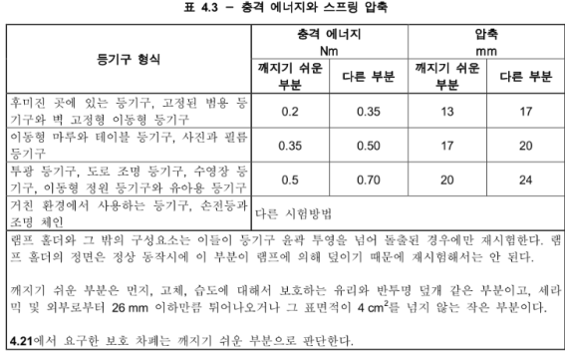
5
조명(4.2.1.2)
조명장치의 강도(신규)
KS B IEC 60598-1:2020 4.13
조명장치의 기계적 강도는 KS B IEC 60598-1:2020 4.13을 따른다.
The mechanical strength of luminaires shall comply with IEC 60598-1:2020, 4.13 level 1 for fixed luminaires and level 3 for portable luminaires.

Slide 39
5
와이어 로프 직경 및 구조(4.5.1.2.1)
강철 와이어로프 직경: 4mm
탄성 코팅된 강철 와이어 로프 또는 벨트
요구사항
재료, 구조, 치수 강도
유형에 따른 D/D 비율(표 11 참조)
탄성코팅된 매다는 장치의 유형, 수량, 설계에 따른 안전율(최소 12)
견인력
폐기 기준(수명)

Slide 40
5
와이어 로프 직경 및 구조(4.5.1.2.1)
4.5.1 매다는 장치, 보상수단 및 관련 보호수단
4.5.1.1 카, 균형추 또는 평형추는 다음중 하나에 매달려 있어야 한다.
강철/주철 권상도르래 또는 드럼 또는 유압식 엘리베이터의 도르래와 조합된 강철 와이어로프
탄성 코팅된 권상도르래 홈과 조합된 강철 와이어로프
금속 권상 도르래와 조합된 탄성 코팅된 강철 와이어로프
금속 권상 도르래와 조합된 탄성 코팅된 권상 벨트
금속 스프라킷과 조합된 탄성 코팅 타이밍 벨트
금속 스프라킷과 조합된 평행 링크(갈래유형)가 있는 강철 체인
금속 스프라킷과 조합된 롤러 체인

Slide 41
5
와이어 로프 직경 및 구조(4.5.1.2.1)
직경 | 구조 | 안전등급 및 홈 표면
4 <= d < 6 mm | 6 스트랜드 | ·1770 N/㎟ 이상 1960 N/㎟ 의 금속 도르래 사용 ·1960 N/㎟ 이상의 탄성 코팅된 권상 도르래 홈 사용
6 <= d < 8 mm | 6-8 스트랜드 | ·1770 이상 1960 N/㎟ 의 경화 금속 도르래
d ≥ 8mm | EN 12385-5:2021 ISO 4344:2022

Slide 42
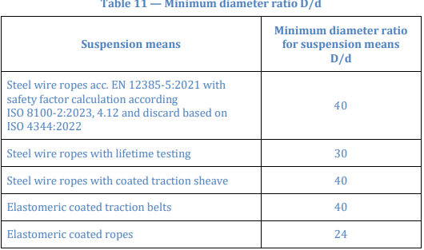
5
최소직경

Slide 43
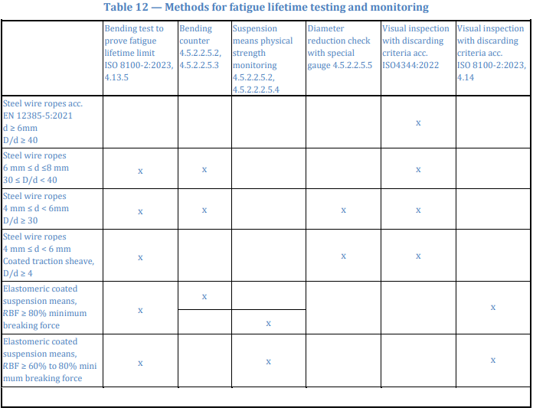
5
피로수명 시험과 모니터링 방법

Slide 44
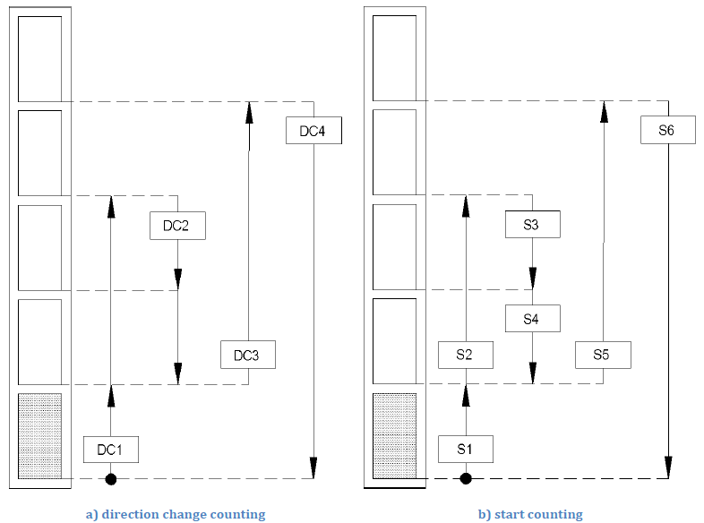
5
굽힘 피로 횟수(Bending fatigue counter)

Slide 45
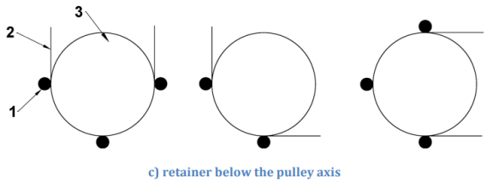
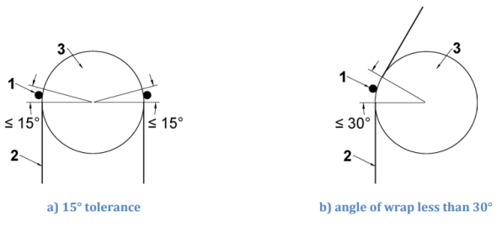
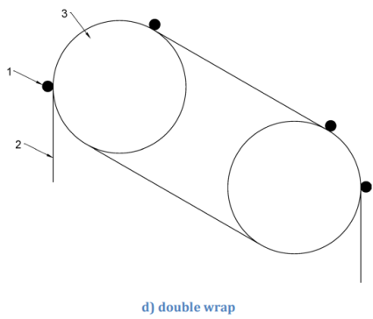
5
고정장치
a 로프/벨트/체인이 풀리/스프라킷에 들어가고 나오는 지점에서 최대 15° 떨어진 곳에 위치
b 각도가 30° 이하인 경우 중앙에 위치한 고정장치 하나로 충분함
c 60° 이상이 풀리의 수평 축 아래에 배치 & 120°를 초과하는 경우 최소한 하나의 중간 고정장치 설치(더블 래핑에는 적용되지 않음)

Slide 46
5
기계 브레이크 요구사항
5.9.2.2.2 전기-기계 브레이크
4.9.2.2.2 기계 브레이크
브레이크 회로가 고장난 경우, 제동력은 정격하중의 110%를 감속 시키기에 충분해야 함
각 브레이크 회로에 대한 브레이크 개방은 독립적으로 가능해야 함
모니터링 된 각 브레이크 회로에 대한 브레이크 개방
브레이크 모니터링 요구사항(둘 중 하나 만족)
- 브레이크 라이닝 재료의 최대 마모 감지
- 브레이크 힘의 자동 시험(ACOP 또는 UCMP)

Slide 47
5
피트 접근 안전사항(피트 플랫폼)
4.2.2.2 피트 바닥에서 다음 작업을 위한 수직 거리가 2.20m를 초과하는 경우 피트 플랫폼을 설치해야한다.
— 피트 점검 중 카가 가장 낮은 위치에 있을 때 카하부에 장착된 장치
— 피트에 설치된 유지관리가 필요한 장치
피트에 플랫폼이 있는 경우 다음에 적합해야 한다.
a) 피트 플랫폼에서 유지 관리가 필요한 장치까지의 수직 거리는 2.20m를 초과해서는 안된다.
b) 피트 바닥과 피트 플랫폼의 가장 낮은 부분의 수직 높이는 이동이나 테스트 및 유지관리를 수행해야 하는 경우 최소 1.50 m여야 한다.

Slide 48
5
피트 접근 안전사항(피트 출입수단)
      4.2.2.4 다음과 같이 구성된 피트 출입수단이 제공되어야 한다.
a) 피트 플랫폼이 제공되지 않은 경우
1) 피트 깊이가 2.50 m 이하인 경우: 출입문 또는 승강장 문에서 쉽게 접근할 수 있는 승강로 내부의 사다리
2) 피트 깊이가 2.50 m를 초과하는 경우: 출입문
b) 피트 플랫폼이 제공되는 경우 다음중 하나를 따라야 함
1) 피트에 접근하기 위한 문, 플랫폼에 접근하기 위한 사다리 및 4.2.3과 4.2.4에 적합한 트랩문
2) 피트 플랫폼에 접근하기 위한 문, 피트에 접근하기 위한 사다리 및 4.2.3과 4.2.4에 적합한 트랩문
3) 부록 C에 따른 피트 접근 사다리(피트 플랫폼까지 거리가 2.5m를 초과하지 않은 경우) 피트에 접근하기 위한 사다리 및 4.2.3과 4.2.4에 적합한 트랩문

Slide 49
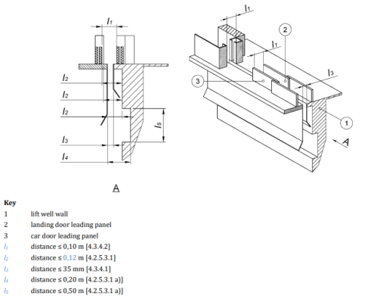
5
피트 접근 안전사항(벽사이 틈새)
      카와 카 출입구를 마주하는 벽 사이의 틈새: 0.15 m 이하 → 0.12 m 이하
- 수직면의 표면은 연속적이며 매끈하고 견고한 재질(금속판 등)이어야 한다. 또한, 수직면의 기계적 강도는 5 ㎠ 면적의 원형 또는 정사각형 모양의 어느 지점마다 수직으로 300 N의 힘을 균등하게 분산하여 가할 때 다음과 같아야 한다.
1) 1 mm 이상의 영구적인 변형이 없어야 한다.
2) 15 ㎜를 초과하는 탄성변형이 없어야 한다.

Slide 50
5
피트 접근 안전사항(피난공간)
보상수단이 피난공간에 진입되는 경우
제한된 바닥 면적으로 인해 보상수단이 피난공단으로 진입하는 경우 다음 조건에 따라야 한다.
a) 보상수단이 여러 요소로 구성된 경우 피난공간에는 단일보상 요소만 들어갈 수 있다.
b) 이 단일보상 요소는 수평방향으로 측정했을 때 0.15m 이상 피난공간을 침범하면 안된다.
c) 보상수단은 카가 가장 낮은 곳에 위치했을 때 300 N을 초과하지 않은 힘으로 피난공간으로부터 밀어낼 수 있어야 한다.
d) 보상수단은 표면이 매끄럽고 걸림이 없어야 한다.
e) 경고 표지판을 피트 입구에서 볼 수 있는 곳에 설치해야 한다.
“Attention – flexible component enters the refuge space”

Slide 51



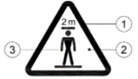

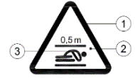
5
피난공간 표지
KS S ISO 7010:2019 그래픽 심볼 – 안전 색과 안전표지 – 등록된 안전표지
카상부 / 피트
피트
서 있는 자세
웅크린 자세
누운 자세

Slide 52
5
피트 접근 안전사항(사다리, 부록 C)
사다리 강도는 KS B ISO 14122-4 기계 안전 – 기계 설비에 대한 영구적 접근 수단 – 제4부: 고정식 사다리에
적합해야 함
이동식 사다리의 간격 및 이동하는데 필요한 힘 등을 구체적으로 규정함
사다리 규격
현행 | 개정안
피트 사다리의 발판은 사람이 안전하게 디딜 수 있도록 다음과 같아야 한다. a) 발판의 유효 폭은 280 ㎜ 이상이어야 한다. b) 발판은 250 ㎜에서 300 ㎜ 사이의 간격으로 균등하게 배치되어야 한다. c) 발판은 원형 또는 4면 이상의 다각형이어야 하며, 그 단면적의 폭은 280 ㎜ 이상이고 깊이는 25 ㎜ 이상 30 ㎜ 이하이어야 한다. | 피트 사다리의 발판은 사람이 안전하게 디딜 수 있도록 다음과 같아야 한다. a) 발판의 유효 폭은 280 ~ 600 ㎜ 사이여야 한다. b) 발판은 225 ㎜에서 300 ㎜ 사이의 간격으로 균등하게 배치되어야 한다. c) 발판의 밟는 면은 평평해야 하며 깊이는 최소 20 ㎜ 이상이어야 한다.

Slide 53
5
피트 접근 안전사항(점검후 재설정)
현행 | 개정안
엘리베이터의 정상운전 상태로의 복귀는 점검자 등 관계자만이 접근 가능한(잠긴 캐비닛 내부 등) 승강로 외부의 전기적인 재-설정(reset) 장치에 의해서만 가능해야 한다. | 엘리베이터를 자동 작동 상태로 되돌리려면 피트에 접근할 수 있는 문과 가까운 승강로 외부에 설치된 전기식 재설정(reset) 장치를 작동해야 하며, 이 장치는 키(key)를 사용하는 것만 가능하다. * 플랫폼의 경우에도 키를 이용하는 것만 가능

Slide 54
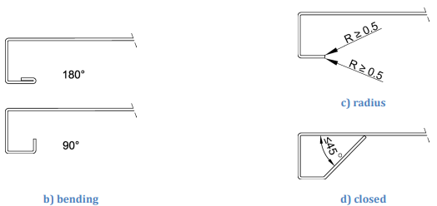
5
문에서 손 보호
문 틀과 가장자리 사이에 날카로운 모서리가 없어야 함
문과 문틀 사이의 틈새 감소(최대 8mm)
카문
- Pull-in gaps에서 손 감지
- 문과 문틀 사이의 틈새 감소(유리:5mm 그 외: 6mm)
- 수평개폐 문 거리: 최대 12cm
자동 동력 수평 슬라이딩 카문의 숨겨진 모서리 보호

Slide 55
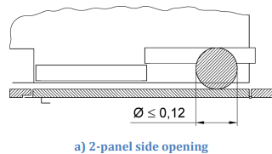
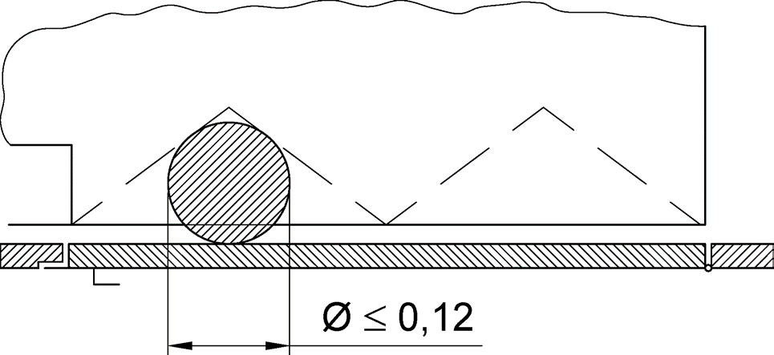
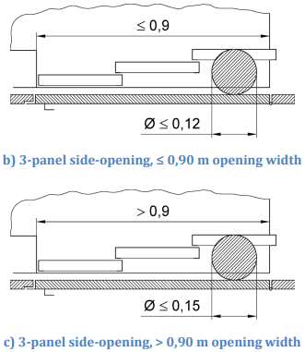
5
승강장 문과 카문 사이의 수평 틈새
경첩이 있는 승강장문과 접히는 카문의 조합: 0.12m 이하(기존: 0.15m)
경첩이 있는 승강장문과 접히는 카문의 조합: 기존 0.15m
- 2개 패널 사이드 개폐: 0.12m 이하
- 3개 패널 사이드 개폐(900mm 이하): 0.12m 이하
- 3개 패널 사이드 개폐(900mm 초과): 0.15m 이하

Slide 56
5
동력 작동식 문
현행 | 개정안
승강장문과 카문이 연동되어 동시에 작동되는 경우, 7.6.2의 요구사항은 결합된 메커니즘에 대해 유효하다. | 수동 또는 동력 작동식 접이식 승강장문과 동력 작동식 카문의 조합인 경우 다음을 따라야 한다. - 카문은 승강장문이 닫힌 후에만 닫히기 시작해야 한다. - 승강장문이 닫히지 않은 경우 카문이 완전히 다시 열려야 한다. - 늦어도 카문이 완전히 열린 위치에서 50mm 이동했을 때 승강장문은 잠겨야 한다 - 승강장문은 카문이 완전히 열린 위치에서 50mm가 될 때까지 잠겨 있어야 한다
문 닫힘 움직임이 방해되면 문은 다시 열려야 한다. 문 열림은 문이 완전히 열리는 것을 의미하지는 않으나 장애물이 제거될 수 있도록 다시 열려야 한다. | 문 닫힘 움직임이 방해되면 최소 50 mm이상 다시 열어야 한다

Slide 57




5
카내 표시
현행 | 개정안
카 내부에는 다음과 같은 내용이 표기되어야 한다. 가) 제조ㆍ수업업자의 명(법인인 경우에는 법인의 명칭을 말한다) 나) 승강기번호 다) 승강기안전인증 번호 및 표시 라) 정격하중(㎏) 및 정원(인승) 정원은 8.2.3.1에 따라 결정되어야 하며,”......㎏ / ..인승”또는 다음과 같이 그림으로 표기되어야 한다. | 카 내부에는 다음과 같은 표시가 있어야 한다. a) 제조(수입)업자/설치업자의 명 b) 설치 식별 번호 c) 건축년도 d) 정격하중(㎏) e) 8.2.3.1에 따른 최대정원(인승) 표기는 ,“.....㎏ / ..인승”또는 다음과 같이 그림으로 표기되어야 한다.
KS S ISO 7000, 5840
KS S ISO 7000, 1321B

Slide 58
5
과속조절기 접근성
현행 | 개정안
10.2.2.1.4 접근성 가) 과속조절기는 유지관리 및 검사를 위해 접근이 가능하고 닿을 수 있어야 한다. 나) 과속조절기가 승강로에 위치한 경우, 승강로 밖에서 접근 가능하고 닿을 수 있어야 한다. 다) 다음 3가지 사항을 만족하는 경우, 가) 및 나)는 적용되지 않는다. 1) 10.2.2.1.5에 따라 과속조절기는 의도되지 않은 작동에 영향을 받지 않고 일반인이 접근할 수 없는 경우 승강로 밖에서 무선방식을 제외한 원격 제어수단에 의해 작동이 된다. 2) 유지관리 및 검사를 위해 카 지붕 또는 피트에서 과속조절기에 접근이 가능하다. 3) 과속조절기 작동 후에는 카, 균형추 또는 평형추를 상승방향으로 움직여서 과속조절기가 자동으로 정상 위치로 복귀된다. | 접근성 과속조절기가 승강로 내에 위치한 경우 다음과 같아야 한다. 승강로 밖에서 점검문을 통해 접근이 가능하고 닿을 수 있어야 한다. 또는 b) 다음 3가지 사항을 모두 만족해야 한다. 1) 과속조절기의 트리핑은 케이블이 없는 경우를 제외하고 승강로 외부에서 원격제어를 통해 작동되며, 이 때 의도되지 않은 작동은 이루어지지 않아야 하고 작동장치는 키를 사용해서만 접근 할 수 있어야 한다. 2) 유지관리 및 검사를 위해 카 지붕 또는 피트에서 접근이 가능해야 한다. 3) 과속조절기 작동 후에는 카, 균형추 또는 평형추를 상승방향으로 움직여서 과속조절기가 자동으로 정상 위치로 복귀된다. 그러나, 전기적 부품은 승강로 밖의 원격제어로 정상 위치로 복귀할 수 있다. 이 때 과속조절기의 정상적인 기능에 영향을 주지 않아야 한다.

Slide 59
5
종단층에서의 검사
g) 카는 정상적인 주행거리 한계 지점에서 정지해야 하며, 다음 조건에서 한계 지점을 넘어 이동할 수 있음
1) 속도는 0.15m/s로 제한
2) 4.12.1.8.3 c)의 요구 사항 적용(움직이는 동안 청각 신호(55dB)와 점멸등 활성화 등)
3) 엘리베이터 운전이 시작되기 전에 제어버튼 해제 후 다시 눌러야 함
h) 다음 전기 안전 장치가 작동하지 않도록 해야 합니다.
1) 완충기 눌림 확인 스위치
2) 리미트 스위치

Slide 60
5
Automatic rescue system
4.12.1.12.1 전원 공급이 중단되거나 고장이 난 경우 리프트 카를 승강장으로 이동시켜 자동 구출을 제공해야 함
4.12.1.12.2 자동구출운전은 추가 전기 안전 장치가 동일한 안전 기능을 제공하지 않는 한 어떠한 전기 안전 장치도 무효화해서는 안된다.
비고 예를 들어 과속 감지와 감속 점검을 위한 전기 안전 장치는 완충기 작동 속도 또는 그 이하에서
작동하는 추가 전기 안전 장치로 대체할 수 있다.
4.12.1.12.3 자동구출운전 작동 중 속도는 정격 속도를 초과해서는 안 된다.
4.12.1.12.4 자동추출운전으로 카가 움직인 후 정지 정확도는 +/-20mm여야 하며, 재착상은 필요하지 않다.
4.12.1.4에 따라 착상하는 동안 문을 여는 것은 자동구출운전 중에 허용되지 않는다. 카가 승강강에서 3초 이상 20mm 이상 떨어져 있을 때 도어가 닫히지 않으면 음향 신호가 작동해야 한다.
4.12.1.12.5 자동구출운전은 자동구출운전이 종료된 후 모든 해당 성능 요구 사항이 충족되는 경우 다른 기능과 함께 온보드 전원 공급 장치로 사용할 수 있습니다.

Slide 61
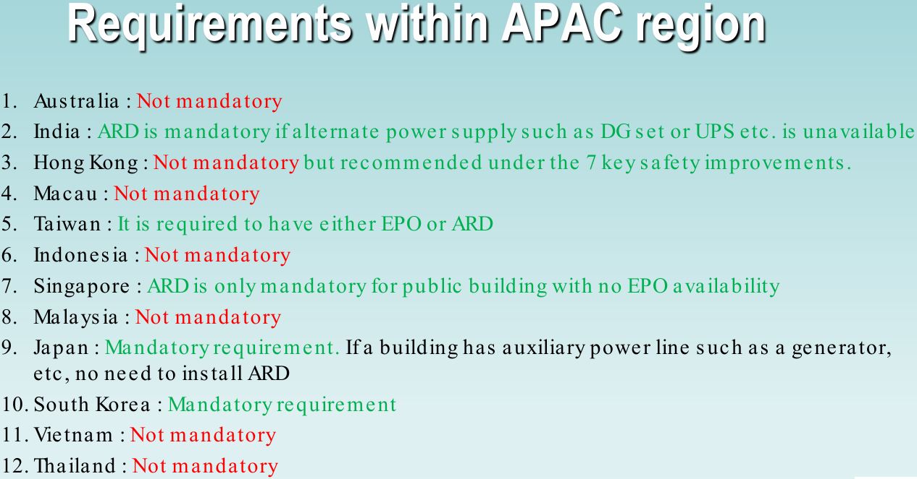
5
적용국가 현황(PAELA)

Slide 62
5
수직 슬라이딩 도어
4.3.6.2.3.1 일반사항
a) 수직 개폐식 문은 화물용 엘리베이터에만 사용되어야 한다.
b) 승강장문 또는 두개문으로 되어있는 각 패널의 수직 슬라이딩 문의 닫힘 속도는 0.30 m/s 이하여야 하며 카문의 평균 닫힘 속도는 0.60m/s를 초과해서는 안된다.
c) 문이 닫히기 최소 2초 전에 시각, 청각 경고가 시작되어야 한다.
- 소리는 45dB에서 65dB 사이이거나 공장인 경우 80dB 으로 할 수 있다.
- 소리는 문이 완전히 열린 상태에서 높이 1m 문 중앙으로부터 1m 떨어진 카 내부와 승강장에서 측정한다.

Slide 63
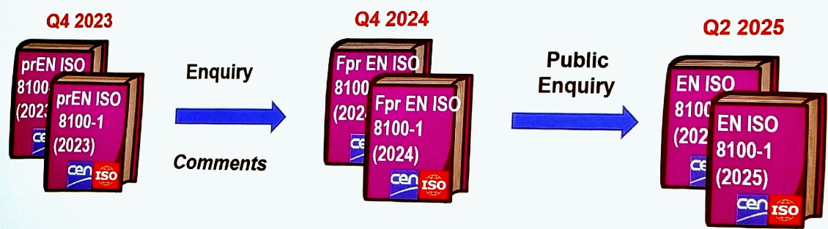
6
EN ISO 8100-1/2 적용 계획(2024년 계획)
Q1 or Q2
2028
Q2 2025
EN 81-20/50 폐지

Slide 64
6
EN ISO 8100-1 추진에 따른 기대효과
하나의 국제표준을 동일한 국가표준으로 채택
모든 국가가 표준 개발에 참여할 수 있음
전 세계의 안전 개선을 위한 경험 공유 촉진
저작권이나 라이선스 비용 없이 ISO 회원국에서 사용 가능
조항의 중립적 구성으로 국가 채택이 간소화됨
지속적인 CEN 표준의 ISO 표준화에 대응 가능

Slide 65
7
국내 적용 방안(2024년 계획)
Q2 2025
Q4 2025
2026
2027
IDT
ISO 8100-1/2
ISO 8103-1
승강기 안전기준 개정 추진
시행
국가기술표준원
EN 81-20/50 폐지

Slide 66
7
국내 적용 방안
ISO 8100-1/2에서 규정하고 있는 KS 표준 재정비
- 완충기 등 부품 관련 KS 표준 재정비
국내 승강기 안전기준 도입을 위한 안전기준 개정 TF 운영(2026)
ISO 문서의 부합화(번역) 후 운영
저작권 이슈 해결을 위해 KS 표준 우선 제정 필요
행정안전부 고시 개정 및 시행(2027)

Slide 67



감사합니다

